Slide 1

Medical Records
Camile Campos

Slide 2
Descrição
Sistema controle médico para gestão de laudos médicos, pacientes e agendamento de consultas

Slide 3
Funcionalidades
Cadastro dos Pacientes
Gestão de Pacientes
Inserção de Laudos
Anexar foto dos Laudos
Agenda do Médico
Gestão das Consultas

Slide 4
Protótipo

Slide 5
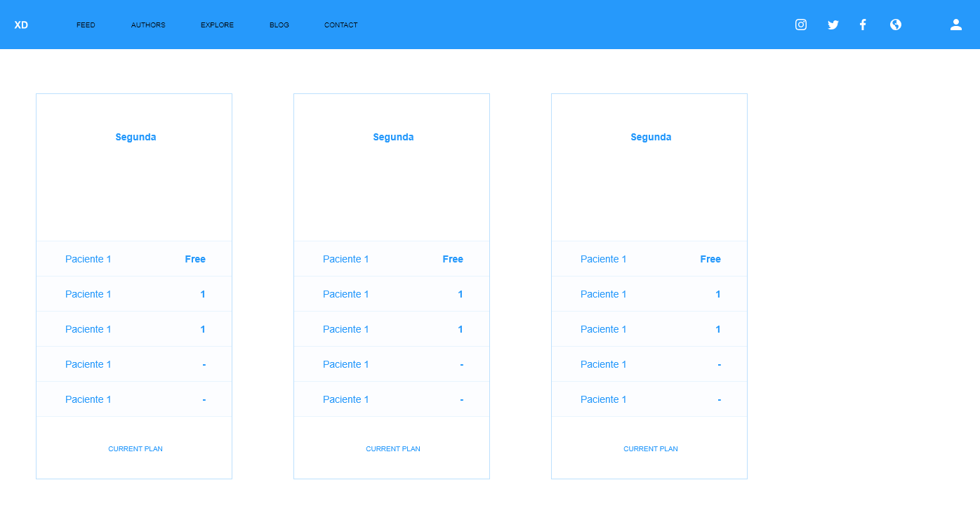
Agenda do Médico

Slide 6
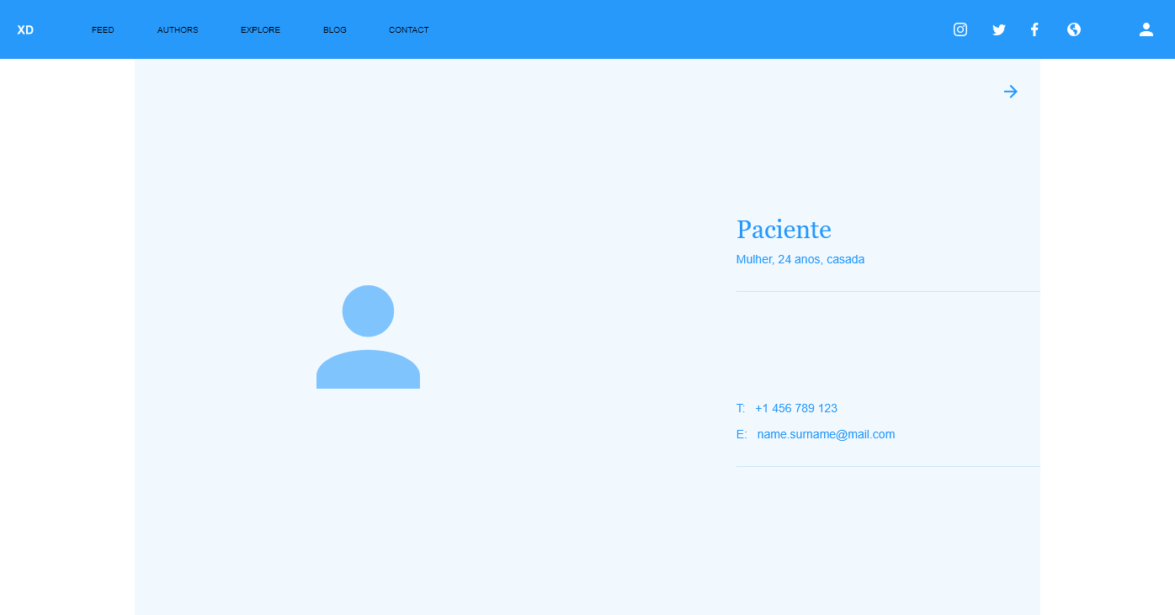
Gestão dos Pacientes

Slide 7
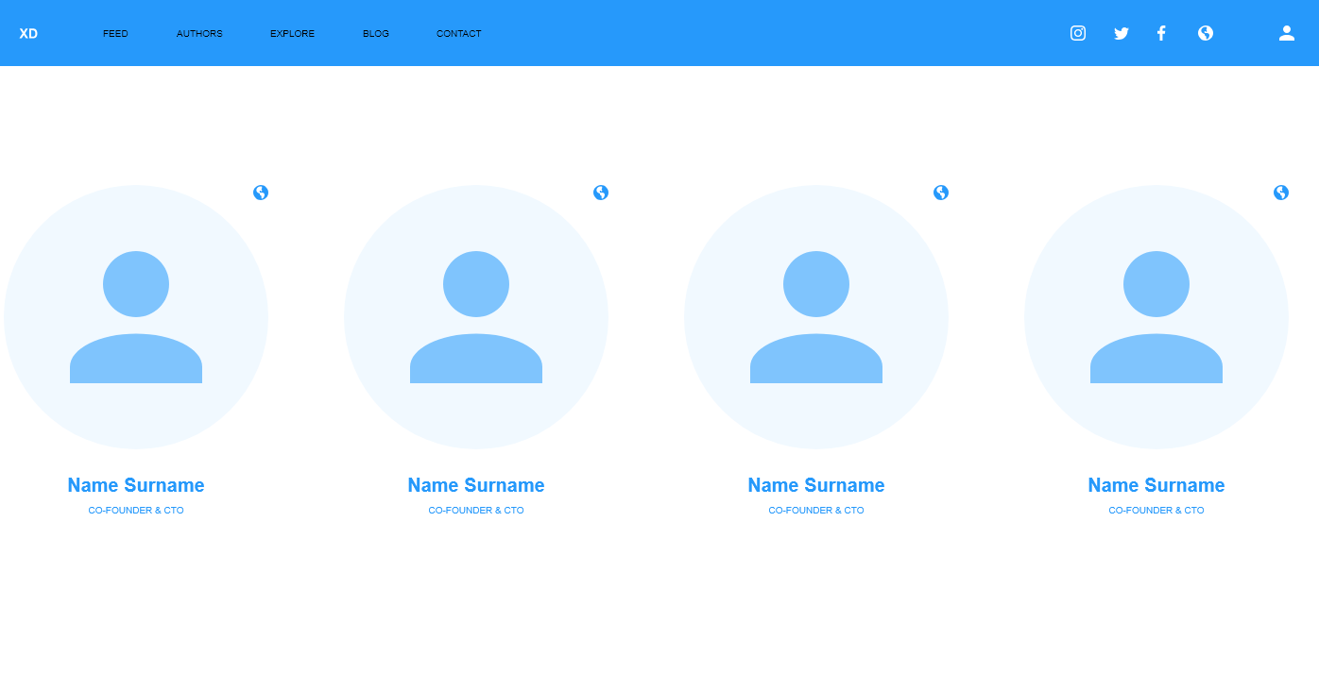
Gestão de Consultas

Slide 8
Obrigada!

